Slide 1
PHÒNG BỆNH SỐT RÉT
Thực hiện: EduFive

Slide 2

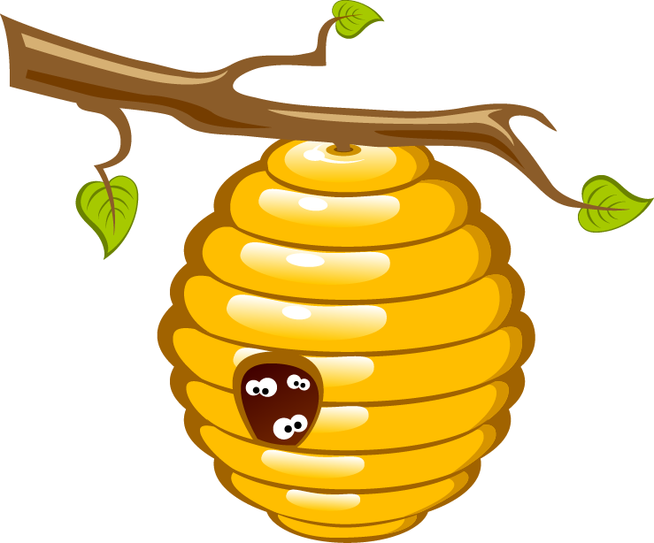
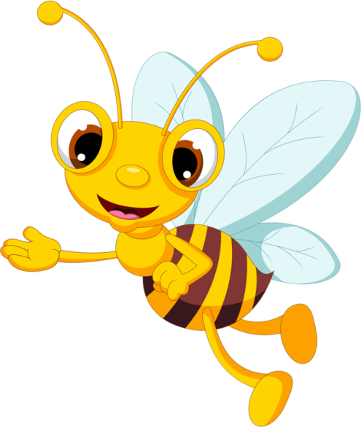
GIÚP ONG VỀ TỔ
PLAY

Slide 3
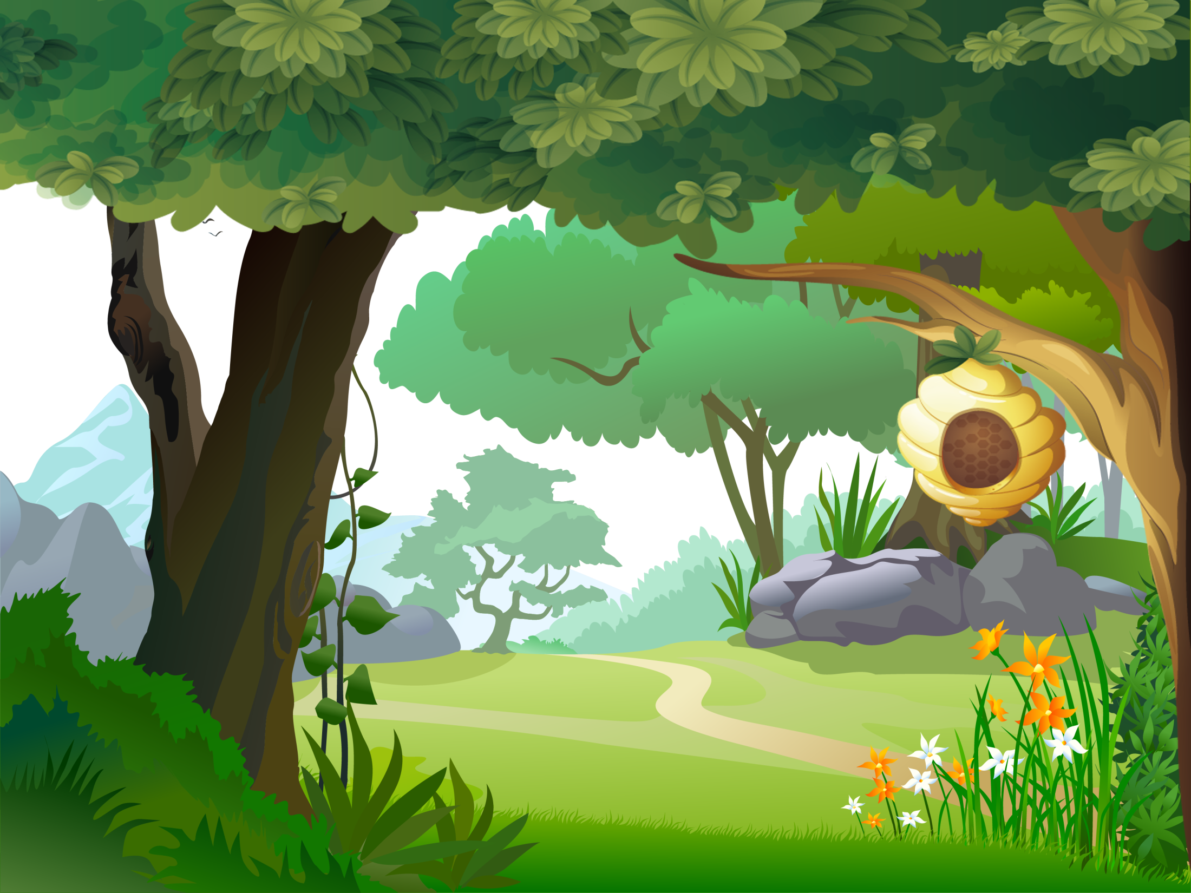

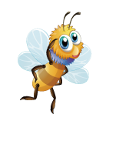
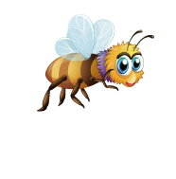
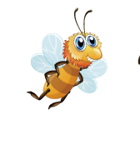

Slide 4




Câu 1: Thế nào là dùng thuốc an toàn?
A
Dùng thuốc khi thật cần thiết, đúng thuốc, đúng cách và đúng liều lượng, theo chỉ định của bác sĩ
B
Theo chỉ định của bác sĩ
HẾT GIỜ
C
Dùng đúng thuốc, đúng cách và đúng liều lượng
D
Dùng thuốc khi thật cần thiết

Slide 5
Câu 2: Khi mua thuốc, chúng ta cần chú ý điều gì?
A
Mua ở tiệm uy tín
B
Mua theo chỉ định của bác sĩ
HẾT GIỜ
C
Thuốc rõ nguồn gốc sản xuất
Đọc kĩ thông tin in trên vỏ đựng, hạng sử dụng, nơi sản xuất và cách dùng thuốc
D

Slide 6
Câu 3: Để phòng bệnh còi xương cho trẻ, ta nên ưu tiên cách nào?
A
Ăn nhiều chất đạm
B
Ăn phối hợp nhiều loại thức ăn có chứa can-xi,
vi-ta-min D
HẾT GIỜ
C
Uống can-xi, vi-ta-min D
D
Tiêm can-xi

Slide 7
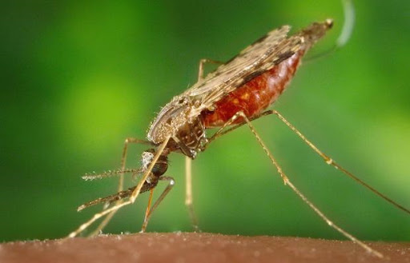
PHÒNG BỆNH SỐT RÉT
KHOA HỌC 5

Slide 8

HIỂU BIẾT BAN ĐẦU
Em hãy nêu những hiểu biết của mình về bệnh sốt rét?

Slide 9
VIDEO 1

Slide 10
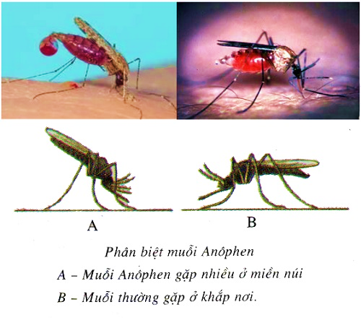

Slide 11
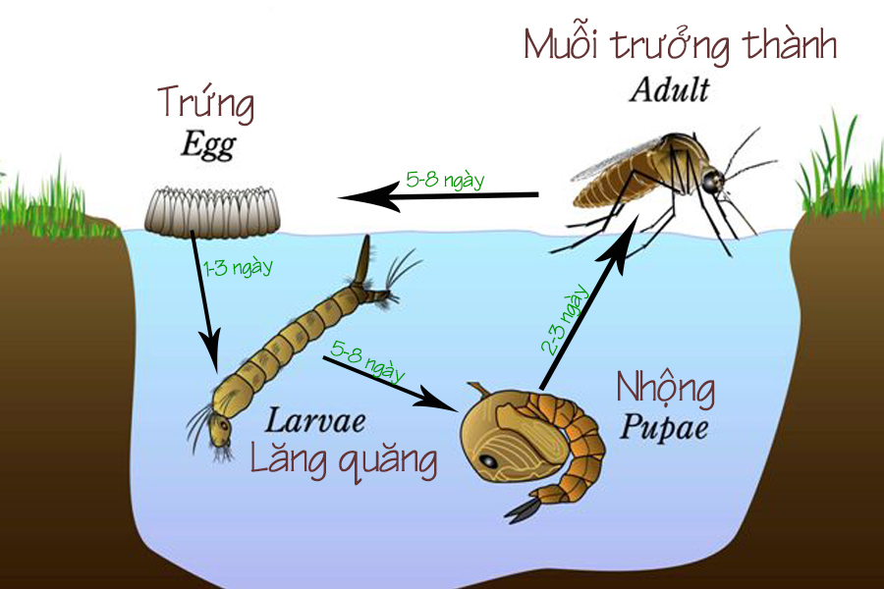
Vòng đời của muỗi

Slide 12
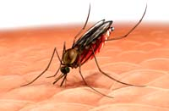
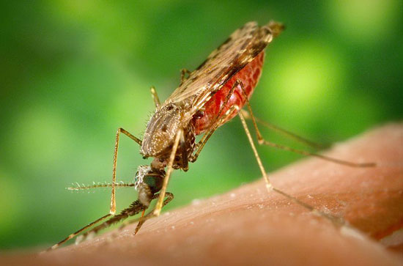
Muỗi a-nô-phen to, vòi dài, chân dài, khi đốt đầu chúc xuống còn đuôi chổng ngược lên.
Muỗi a-nô-phen sống ở nơi tối tăm, ẩm thấp, bụi rậm.
Muỗi a-nô-phen thường đẻ trứng ở cống rãnh, những nơi nước đọng, ao tù hay ngay trong các chum vại, hay những đồ vật có chứa nước trong gia đình,…

Slide 13
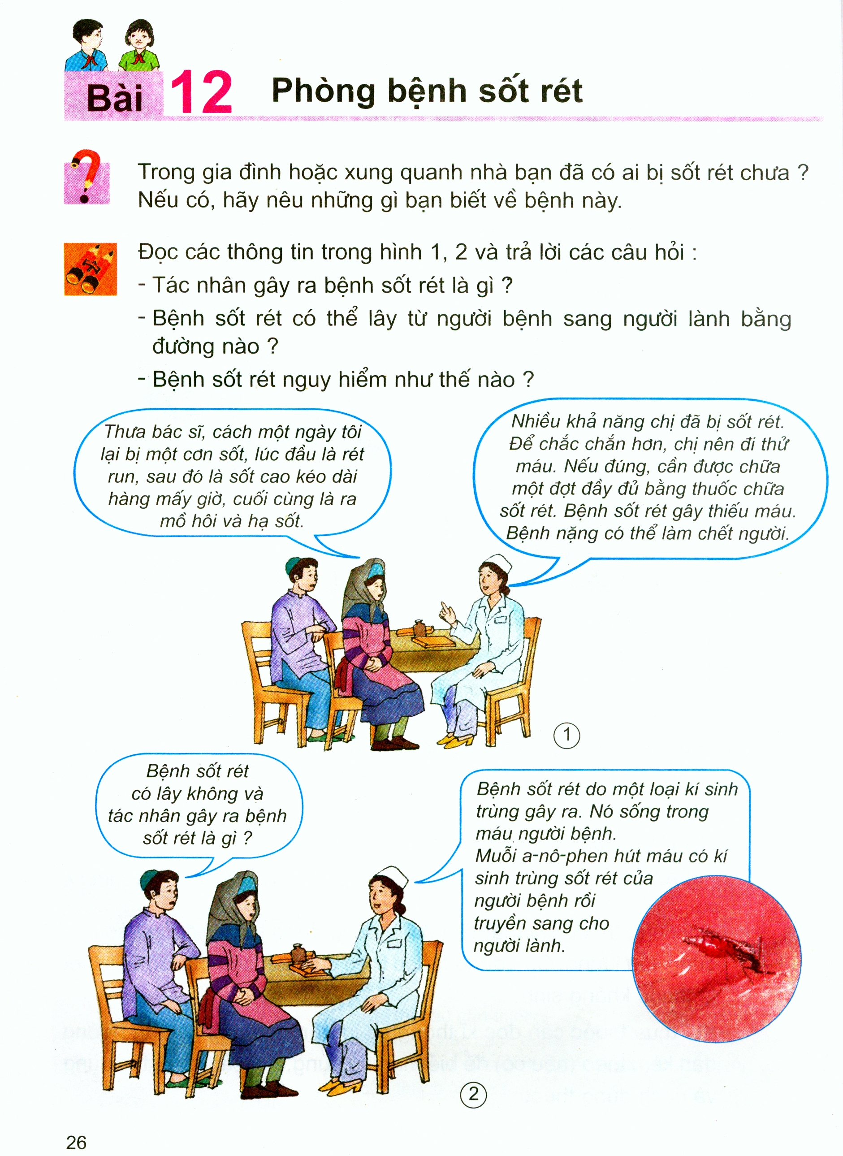

Slide 15
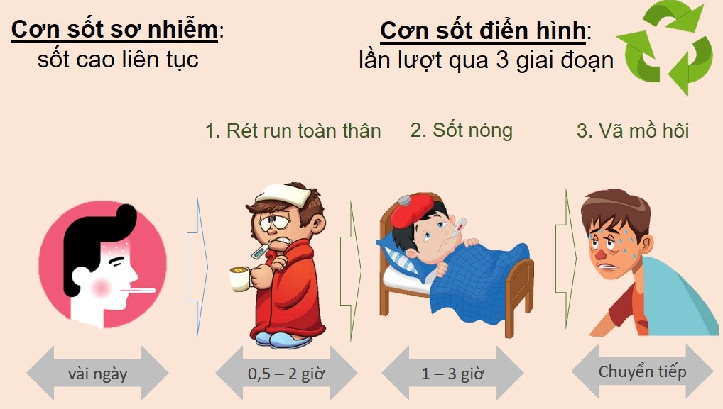
Triệu chứng của sốt rét

Slide 16
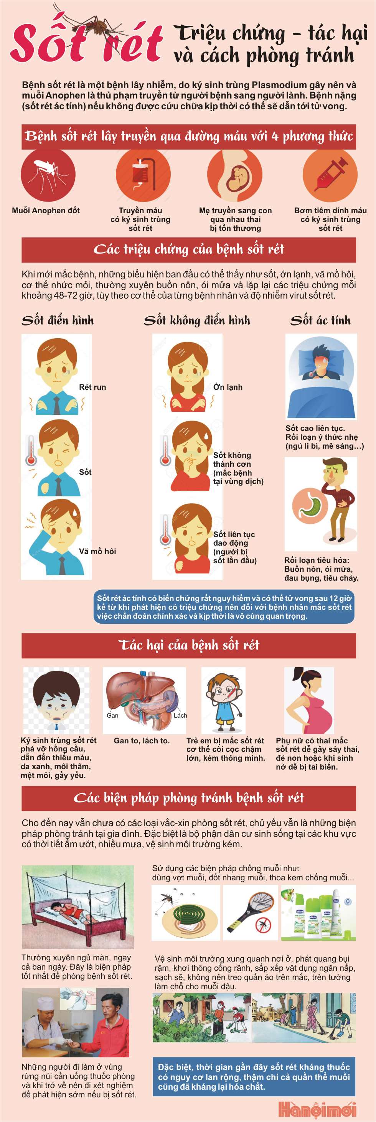

Slide 17
CHÚNG TA CẦN LÀM GÌ ĐỂ PHÒNG TRÁNH BỆNH SỐT RÉT?

Slide 18
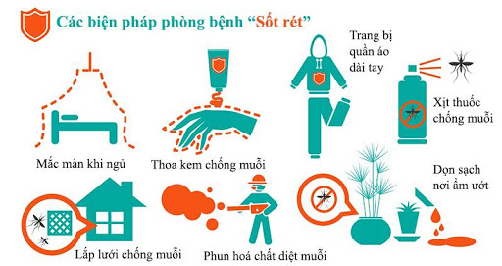

Slide 19
Video 2

Slide 20
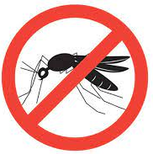
NỘI DUNG BÀI
Sốt rét là một bệnh truyền nhiễm do kí sinh trùng gây ra. Bệnh sốt rét đã có thuốc chữa và thuốc phòng.
Cách phòng bệnh sốt rét tốt nhất là giữ vệ sinh nhà ở và môi trường xung quanh, diệt muỗi, diệt bọ gậy và tránh để muỗi đốt.

Slide 21
LIÊN HỆ THỰC TẾ

Slide 22
Video 3

Slide 23
CHÚC CÁC BẠN HỌC TỐT!

Slide 24

THƯ CẢM ƠN

